Slide 1

Sync+ 2.0
MY23 P702–Desay_EESE&CVPP parts
China EESE&CVPP
Updated on 2022-08-22
Desired Outcome
Awareness
Decision
Escalation Help
Think
Point of view
Plan to Implement
Implement

Slide 2
{R07 PRO.HF1} Software overall status {yellow}
Software key info
  Refer SWAD for the details:
    MCU version: 20220726_501_PRO
    SoC version: 20220820_0769_A3F12_R07.PRO.HF1_User
    Verification scope and method:
    {Full verification} executed with pass rate 98.69%, 0P1 and 6 P2 issues found and not fixed. Refer test report for detail.
Highlights listed below:
    Release Note – refer slide 3
    Open P2 issue list with risk evaluation – refer slide 4
    Performance Status– refer slide 5-6
    OTA Status– refer slide 7
Notes:
Add P1 weekly burn down chart

Slide 3
{R07 PRO.HF1} 修改点
序号 | ID | 描述 | 验证结果 | Comment
1 |  | 更新百度apk
2 | APIMCIS-31433 | 三方通话时，手机挂断电话，停留蓝牙电话界面没有关闭 | Pass
3 | AW2-6160 | 点击车辆互联设置，显示更新中弹窗后，回到更多连接-车辆互联设置界面 | Pass
4 | AW2-3860 | Phase4:[MY23P702][100%]VIL file is not posted to U disk after upgrade succeeded. | Pass
5 | AW2-5493 | 【MY23 P702】【必现】Dueros China Raptor- Cameras turn off above 10kph in Off-road/ Baja/ Rock Crawl Mode. | Pass
6 | AW2-5492 | 【MY23P702】【必现】Off-Road mode does not turn on cameras automatically (same for Baja and Rock Crawl) | Pass
Notes:
Add P1 weekly burn down chart

Slide 4
{R07 PRO.HF1} Open P2 issue list with risk evaluation
Key | Summary | Priority | AIMS# | Remark
AW2-5837 | [MY23P702][一次][DLNA]首次打开车机热点模式时台架自动重启 | Gating |  | 问题原因：WiFi 驱动问题需要Infenion 解决，Desay 为此做得workaround reset 机制，避免系统会一直挂死。 概率：偶现.实车复现100次，台架200次均为复现到该问题 恢复机制：R07已合入work around方案，自动重启 风险评估：低风险
AW2-4109 | Phase4:[MY23P702][100%]The version will not rollback to basic ,when activation fail for SYNC++DC. | Gating |  | 问题原因：已和北美ECG团队澄清确认，让IVI侧规避重复rollback。目前SOC已实施完成，待MCU开发联调，OK后合入，预计需要3周。 概率：必现 恢复机制：NA 风险评估：方案变更，低风险
AW2-6042 | 【MY23 P702】【偶现一次】【蓝牙音乐】在蓝牙音乐界面语音“退出音乐”随心听界面卡屏 | Gating |  | 问题原因：调用audioSetStream接口发生 ANR 概率：偶现一次 恢复机制：NA 风险评估：偶现一次，评估低风险
AW2-5609 | 【MY23 P702】在EA界面，拨打紧急联系人电话挂断后，车机输出FM声音 | Gating |  | 问题原因：释放BT Phone时播放FM的声音是需求，原本播放的FM在打断source释放后要恢复播放。 概率：必现 恢复机制：NA 风险评估：EA功能无影响，可手动关闭FM或者切源，评估低风险
AW2-3895 | 【MY23 P702】【必现】【语音】语音“关闭座椅加热/通风”，语音无反馈且弹窗延迟退出 | Gating |  | 问题原因：关闭座椅通风时，MCU必须发指令给对手键，一级一级往下调，直到调到0，交互时序有要求，目前整个过程604ms，不可再改短。申请notfix 概率：必现 恢复机制：NA 风险评估：空调功能正常，语音弹窗问题，评估低风险
AW2-5926 | 【MY23P702】【必现】【蓝牙】手机端关闭共享联系人，电话界面同步联系人未提示"同步失败" | Gating |  | 问题原因：关于关闭共享联系人，Iphone 手机还是能发送出“本机号码”的联系人，MF 无法进行过滤，MF只能根据联系人名称过滤，如果手机中确实也存在“本机号码”或者iphone 手机是英文系统 就无法生效了。所以MF无法过滤。这个是手机端发出的行为。 概率：必现 恢复机制：NA 风险评估：手机问题，低风险
Notes:
Add P1 weekly burn down chart

Slide 5
{R07 PRO HF1} 性能测试状态
序号 | 影响因素 | 权重 | SPEC | R06.HF1 | R07 | 偏差 | 分析
1 | 蓝牙音乐热启动 | 1 |  | 0.68 | 0.86 | 26% | 主题渐变动画导致时间变长，后面版本去除该动画效果
2 | air conditioner热启动时间 | 0.5 |  | 0.22 | 0.29 | 31%
3 | 蓝牙电话热启动时间 | 0.5 |  | 0.37 | 0.54 | 43% | 未做启动优化
4 | 投屏冷启动时间 | 0.5 |  | 1.97 | 3.44 | 75% | 修改了加载图片的方式，换成了Glide加载
4 | Power on第一帧动画播放 | 1 | 5s | 7.155 | 7.14 | 0%
5 | Power on Launcher界面可见 | 1 | 12s | 20.419 | 20.05 | -2%
3 | Power on优先蓝牙重连完成 | 1 | 12s | 9.87 | 6.39 | -35%
4 | Power on 蓝牙音乐首次启动 | 0.5 |  |  | 2.11
5 | Power on车机网络时间同步完成 |  |  | 16.73333 | 11.95 | -29%
6 | Power on到Fast RVC显示 |  |  | 6.51 | 6.75 | 4%
7 | Power on开机动画过程中到Fast RVC显示 | 2 |  |  | 1.54
8 | Power on Launcher启动后Fast RVC显示 | 1 | 2s | 1.17 | 1.04 | -11%
9 | Power on优先设备BT音源恢复 | 0.5 |  | 7.791 | 8.34 | 7%
10 | Power on车辆设置界面打开 | 0.5 | 3.5s | 3.733 | 2.47 | -34%
11 | Power on空调设置界面打开/快捷菜单上点击空调按钮可用 | 0.5 |  |  | 1.49
12 | Power on点击空调按钮可用 | 0.5 |  | 4.846 | 3.48 | -28%
13 | Launcher显示到进入稳定运行阶段经过的时间 | 2 |  | 54.83 | 56.05 | 2%
14 | 系统稳定状态下Setting首次启动 | 0.5 |  | 0.86 | 1.00 | 16%
15 | 系统稳定状态下蓝牙音乐首次启动 | 1 |  | 2.95 | 1.13 | -62%
16 | 系统稳定状态下FM首次启动 | 1 |  | 0.95 | 1.04 | 9%
18 | Setting热启动 | 1 |  | 0.47 | 0.50 | 6%
19 | FM热启动 | 1 |  | 795.67 | 794.00 | 0%
20 | 蓝牙电话恢复时间 | 0.5 |  | 9.94 | 7.89 | -21%
23 | 精简屏幕冷启动时间 | 0.5 |  | 1.122 | 0.71 | -37%
24 | 精简屏幕热启动时间 | 0.5 |  | 0.906 | 0.61 | -33%
Notes:
Add P1 weekly burn down chart

Slide 6
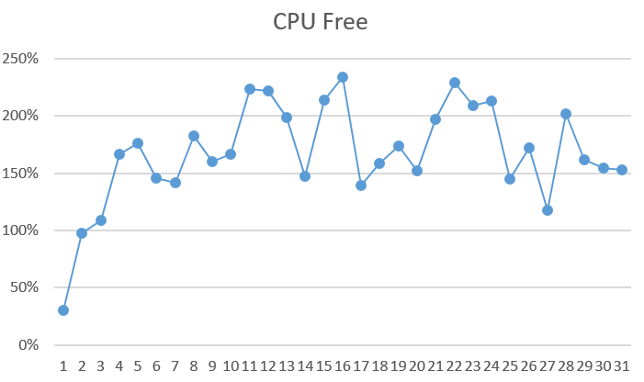
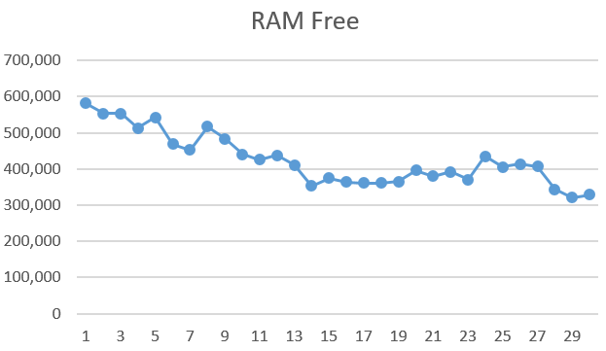
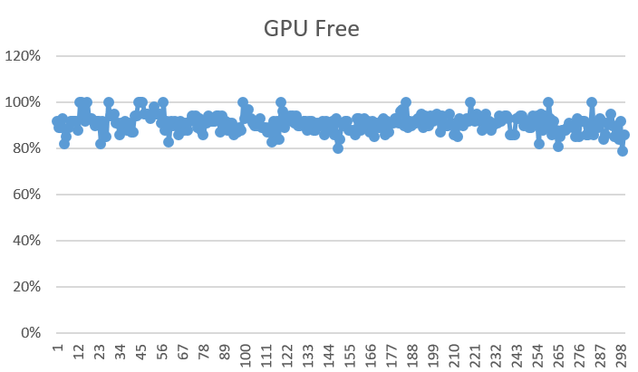
{R07 PRO HF1} 性能状态
序号 | 影响因素 | 权重 | R06.HF1 | R07 | 偏差
1 | 24小时Monkey测试中的CPU Free | 1 |  | 167.65% | Pass
2 | 24小时Monkey测试中的RAM Free | 1 |  | 425032K | Pass
3 | 24小时Monkey测试中的GPU Free | 1 |  | 90.94% | Pass
4 | 24小时Monkey中的ANR次数 | 1 |  | 0.00 | Pass
5 | 24小时Monkey中的Crash次数 | 1 |  | 4 | Setting Crash。Root cause：fragment提交状态检测导致的crash。屏蔽状态检测。
7 | 8小时Monkey测试-设置 | 0.5 |  |  | Pass
8 | 8小时Monkey测试-蓝牙音乐 | 0.5 |  |  | Pass
9 | 8小时Monkey测试-蓝牙电话 | 0.5 |  |  | Pass
10 | 8小时Monkey测试（其他所属应用） | 0.5 |  |  | Pass
CPU Free
RAM Free
GPU Free
Notes:
Add P1 weekly burn down chart

Slide 7
{R07 PRO.HF1} OTA测试状态
Title: | Verification Test Report For OTA
Function Name | Total Test Case | Passed Test Case | Failed Test Case | Percentage of Test Completion: | Test Cases Pass Percentage:
TC_SOC_OTA | 86 | 76 | 0 | 88.37% | 100.00%
TC_MCU_OTA | 74 | 71 | 0 | 95.95% | 100.00%
TC_MCU_USB | 66 | 65 | 0 | 98.48% | 100.00%
TC_SOC_USB | 66 | 65 | 0 | 98.48% | 100.00%
Total | 292 | 277 | 0 | 94.86% | 100.00%
Test Summary Description
pass
Notes:
Add P1 weekly burn down chart

